Slide 1
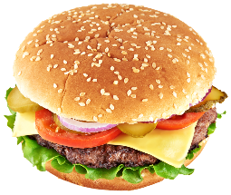




버거지수
분석하기
데이터분석및시각화프로젝트
뿌셔뿌셔

Slide 2


01
02
03
04
05
CONTENTS
프로젝트 기획 의도
프로젝트 이해를 위한 내용 상세 설명
프로젝트 진행 과정
분석 결과의 의의 및 개선점
감사합니다

Slide 3

01
프로젝트 기획 의도

Slide 4



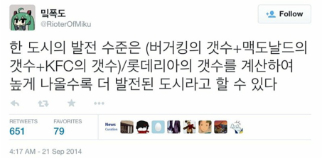

01
프로젝트 기획 의도
버거지수 분석
이곳에 텍스트를 입력해주세요. 내용을 이곳에 입력하여 주세요. 이곳에 텍스트를 입력해주세요. 내용을 이곳에 입력하여 주세요.
버거지수란?
이곳에 텍스트를 입력해주세요. 내용을 이곳에 입력하여 주세요.
한 트위터 유저 (@RioterOfMiku) 가 2014년 경 올린 트윗에서 제기된
<맥도날드+KFC+버거킹 매장의 수/롯데리아 매장의 수>
를 계산하여 더 높게 나올수록 발전된 도시라고 할 수 있다는 가정에서 출발
이곳에 텍스트를 입력해주세요. 내용을 이곳에 입력하여 주세요.
공식적인 경제 지표는 아니지만,
이 지수가 유효한가 분석해보자!
이곳에 텍스트를 입력해주세요. 내용을 이곳에 입력하여 주세요.

Slide 5
02
공공데이터를 활용한
2022 버거지수 구하기

Slide 6
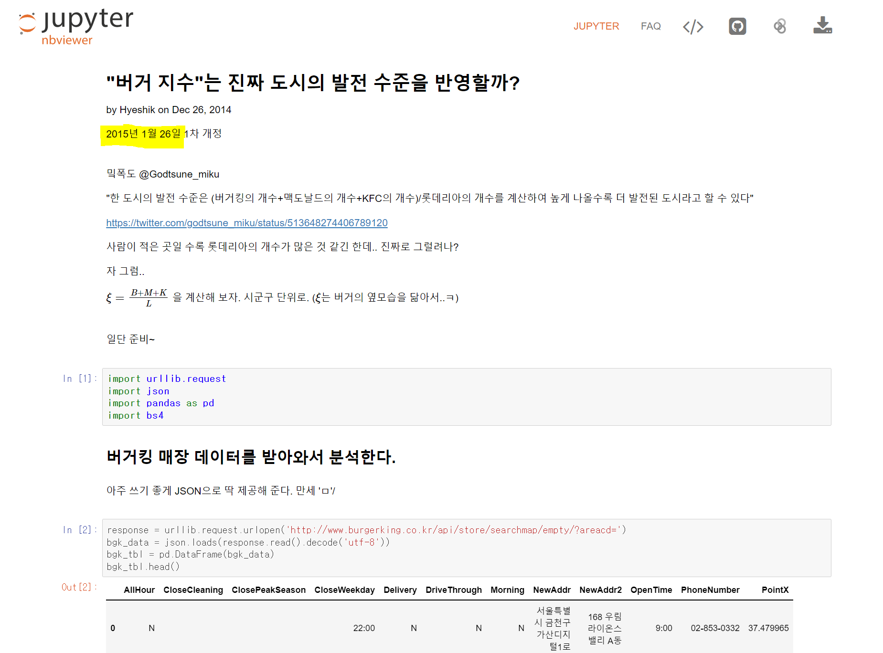
02
공공데이터를 활용한
2022 버거지수 구하기
2015 버거지수 - 매장별 웹사이트 데이터 활용
- https://nbviewer.org/gist/hyeshik/cf9f3d7686e07eedbfda?revision=6

Slide 7
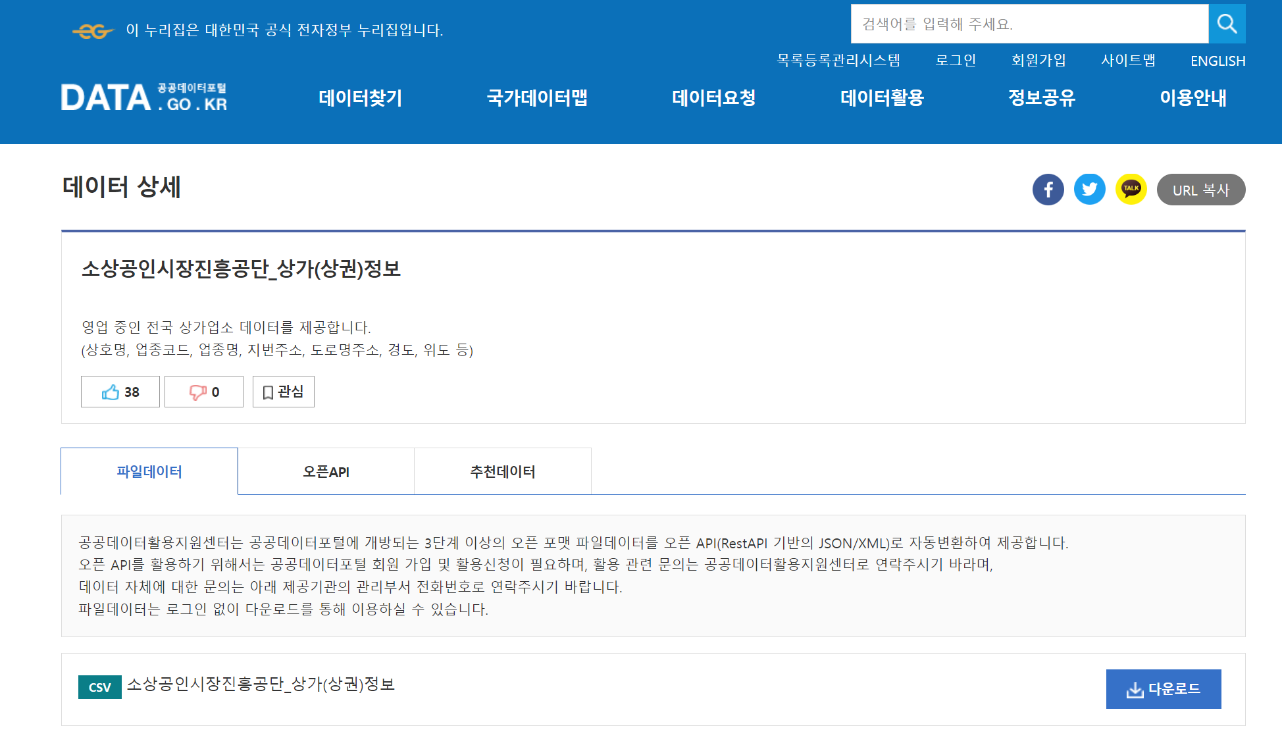


02
공공데이터를 활용한
2022 버거지수 구하기
2022 버거지수 - 공공데이터 활용
- https://www.data.go.kr/data/15083033/fileData.do

Slide 8
03
프로젝트 진행 과정

Slide 9
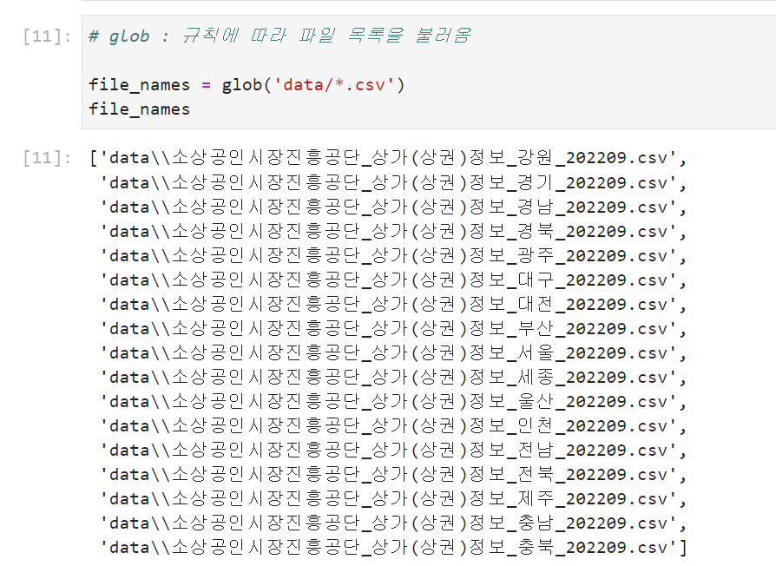
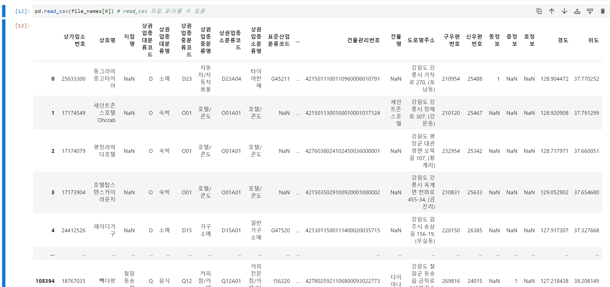
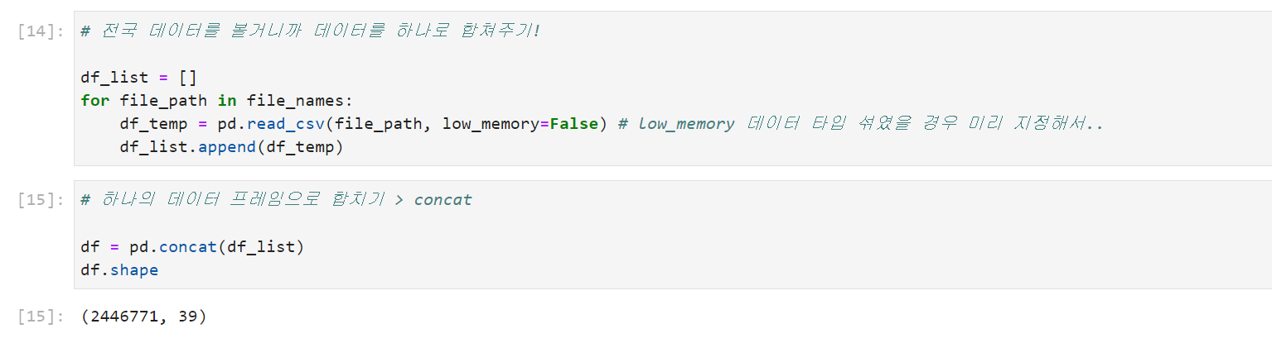
03
프로젝트 진행 과정
데이터

Slide 10
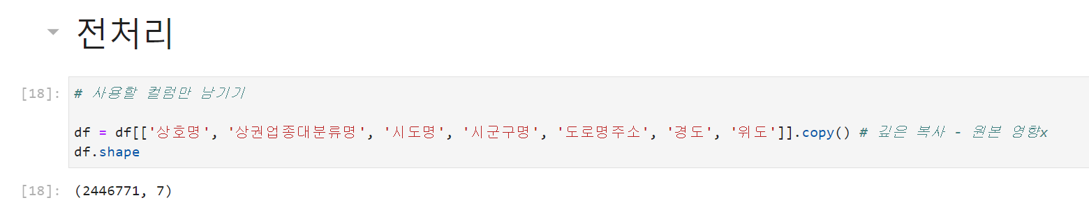
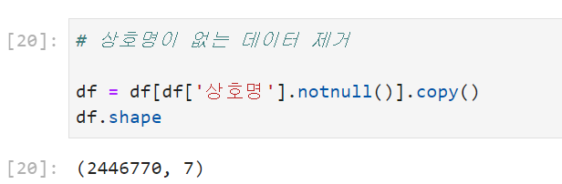
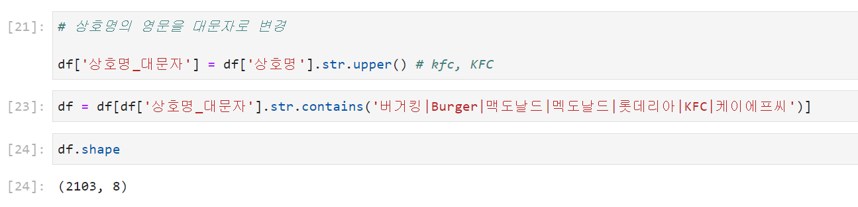
03
프로젝트 진행 과정
데이터 전처리

Slide 11
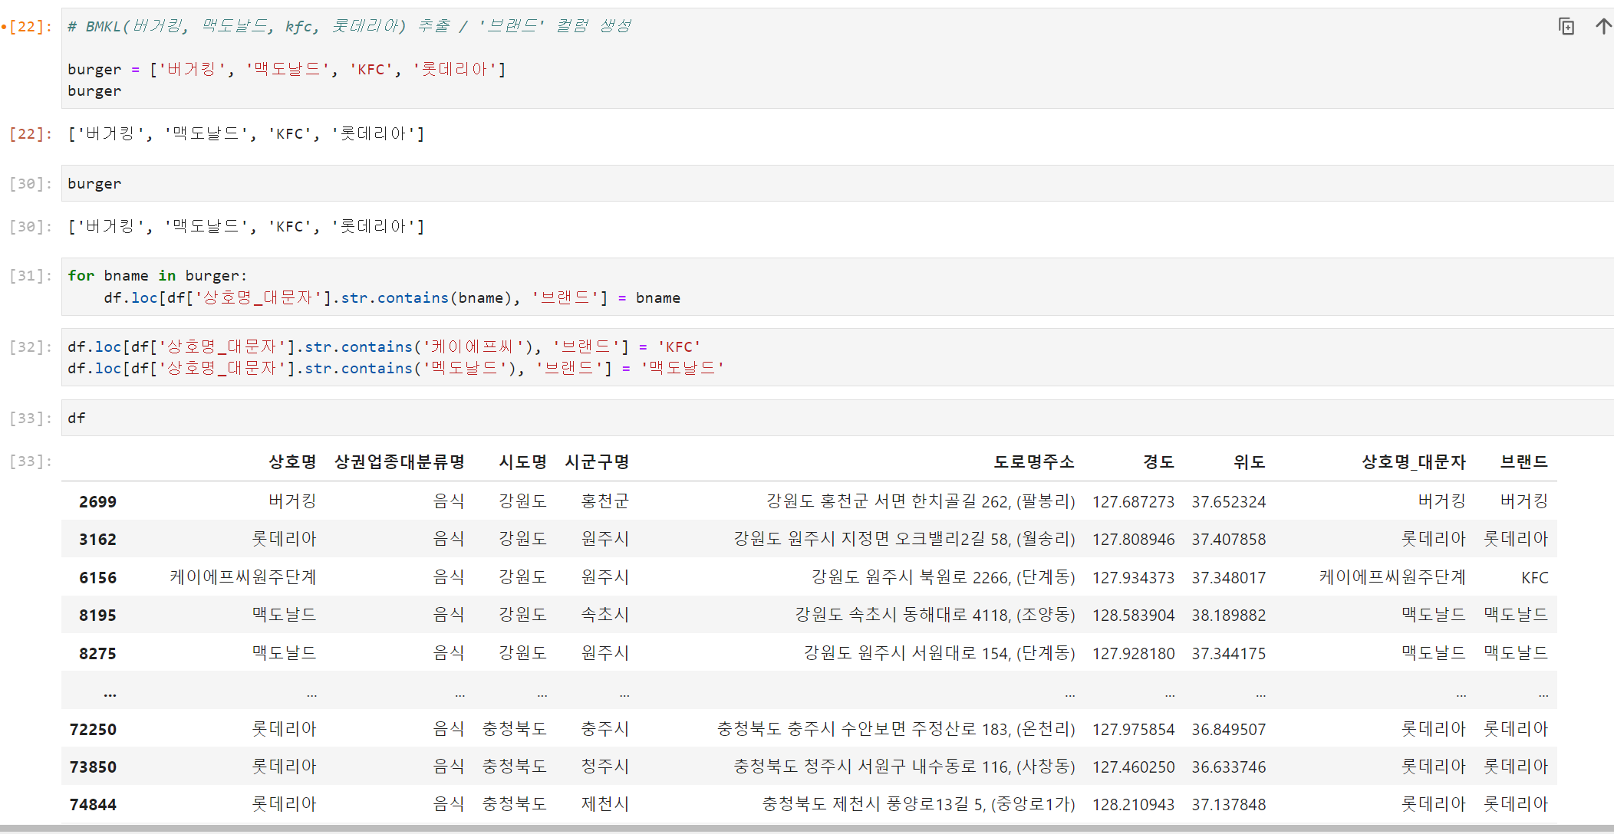
03
프로젝트 진행 과정
데이터 전처리

Slide 12
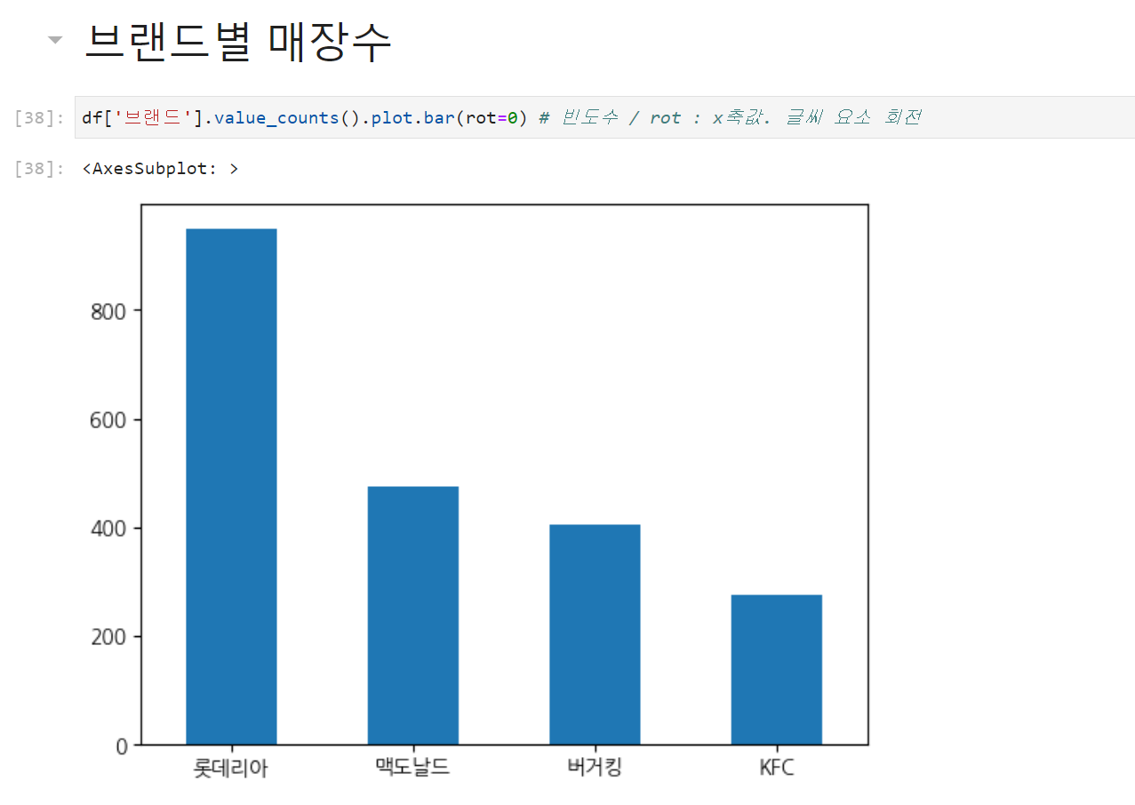
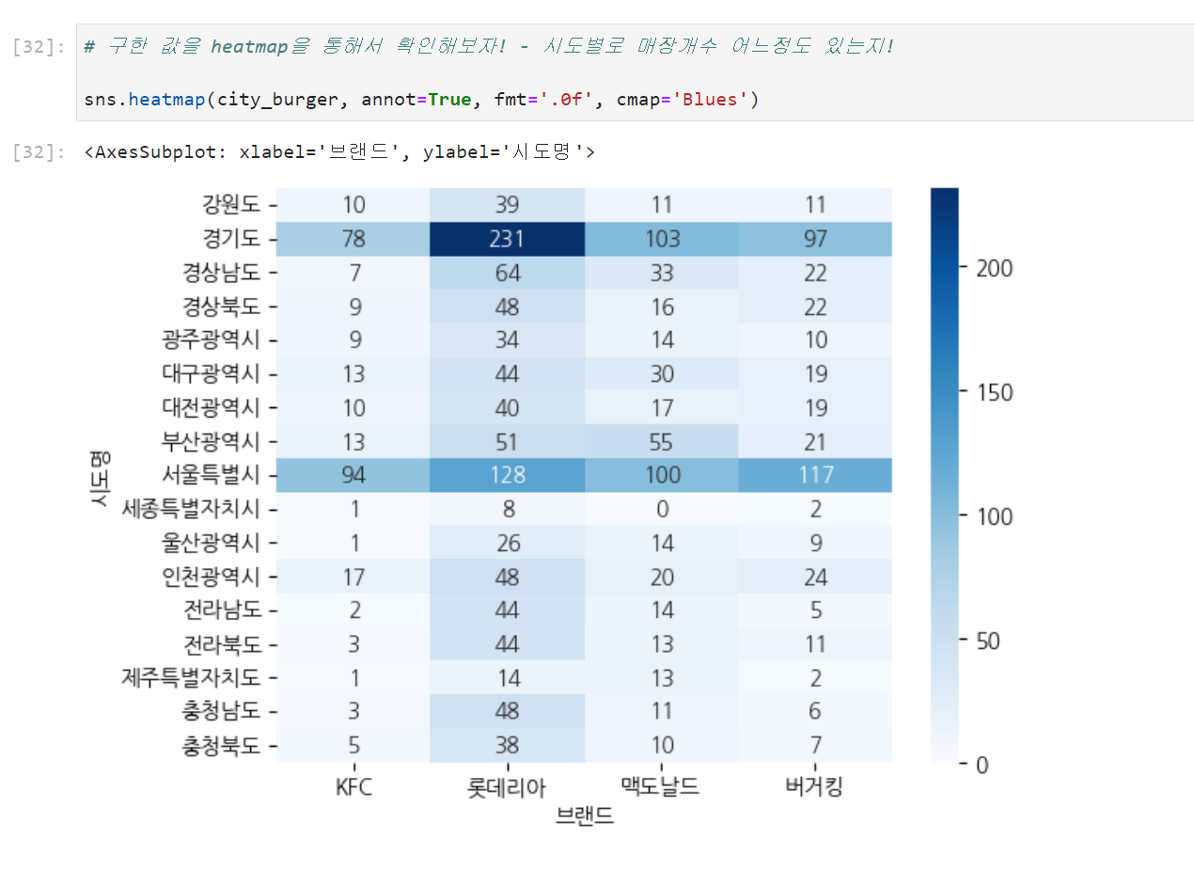
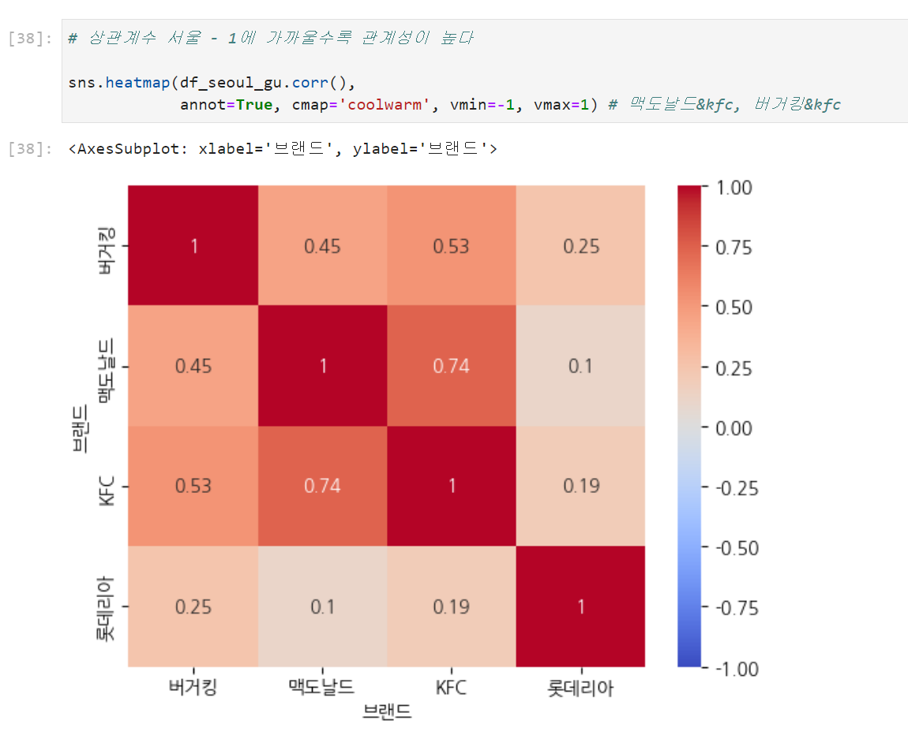
03
프로젝트 진행 과정
시각화

Slide 13
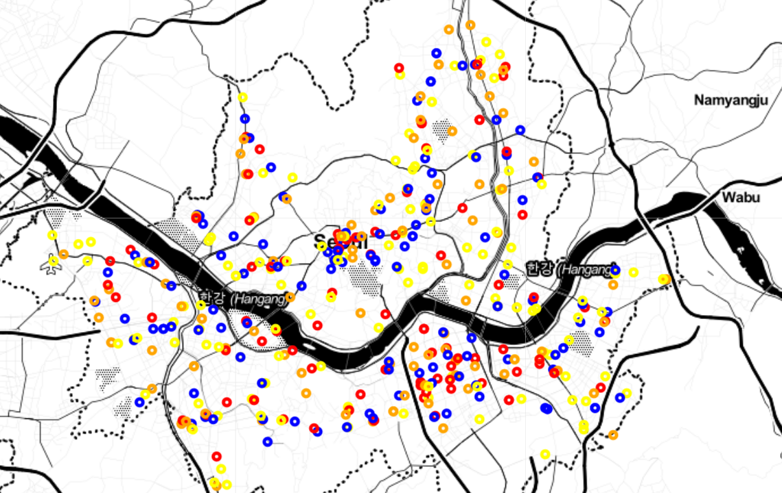
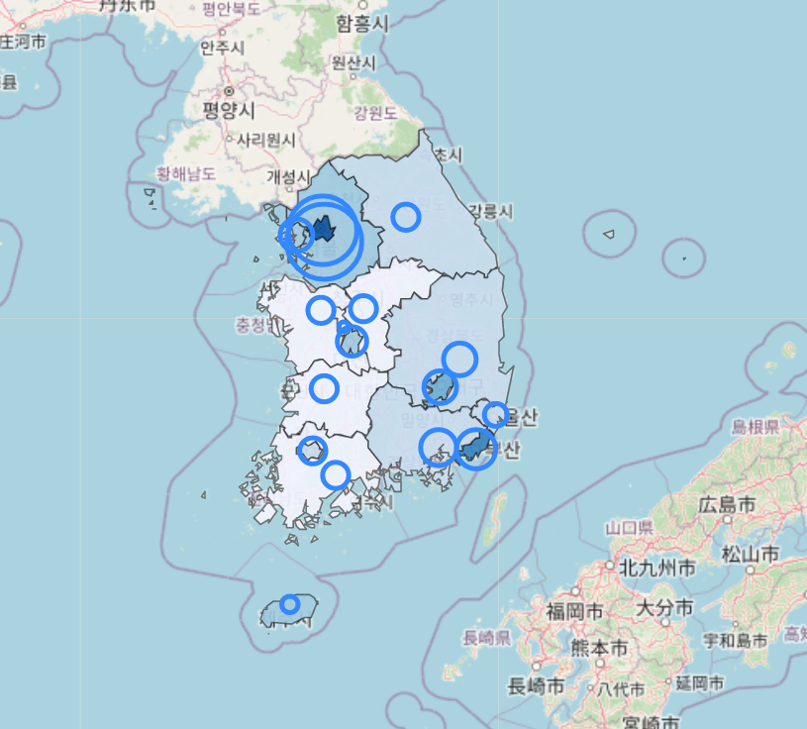
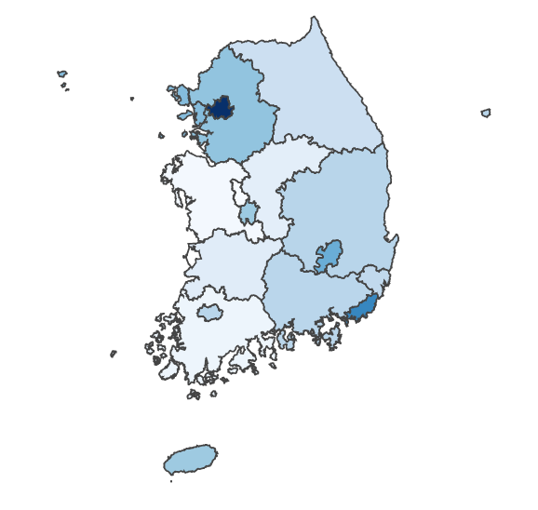
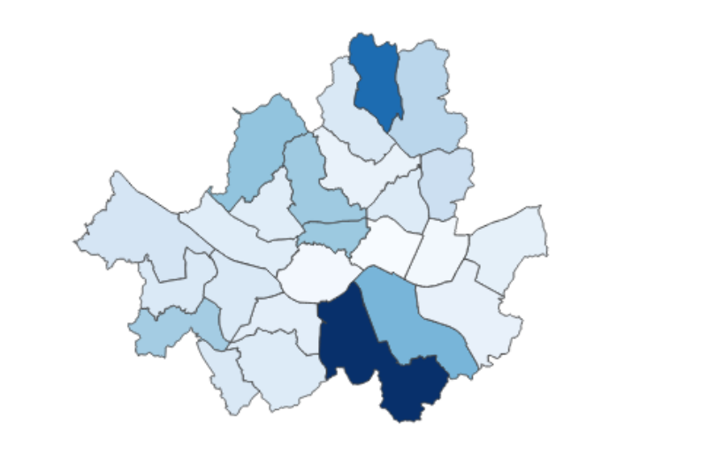
03
프로젝트 진행 과정
시각화

Slide 14
04
분석 결과의 의의 및 개선점

Slide 15

04
분석 결과의 의의 및 개선점
분석 결과 1) 전국 시도별
- 서울특별시, 경기도의 버거지수 높고, 광역시도들의 버거지수 꽤 높게 나온다!
>>> 넓은 관점에서 봤을 때, 버거지수가 ‘도시발전 지수’ 로서 유의미하다고 볼 수 있다.

Slide 16
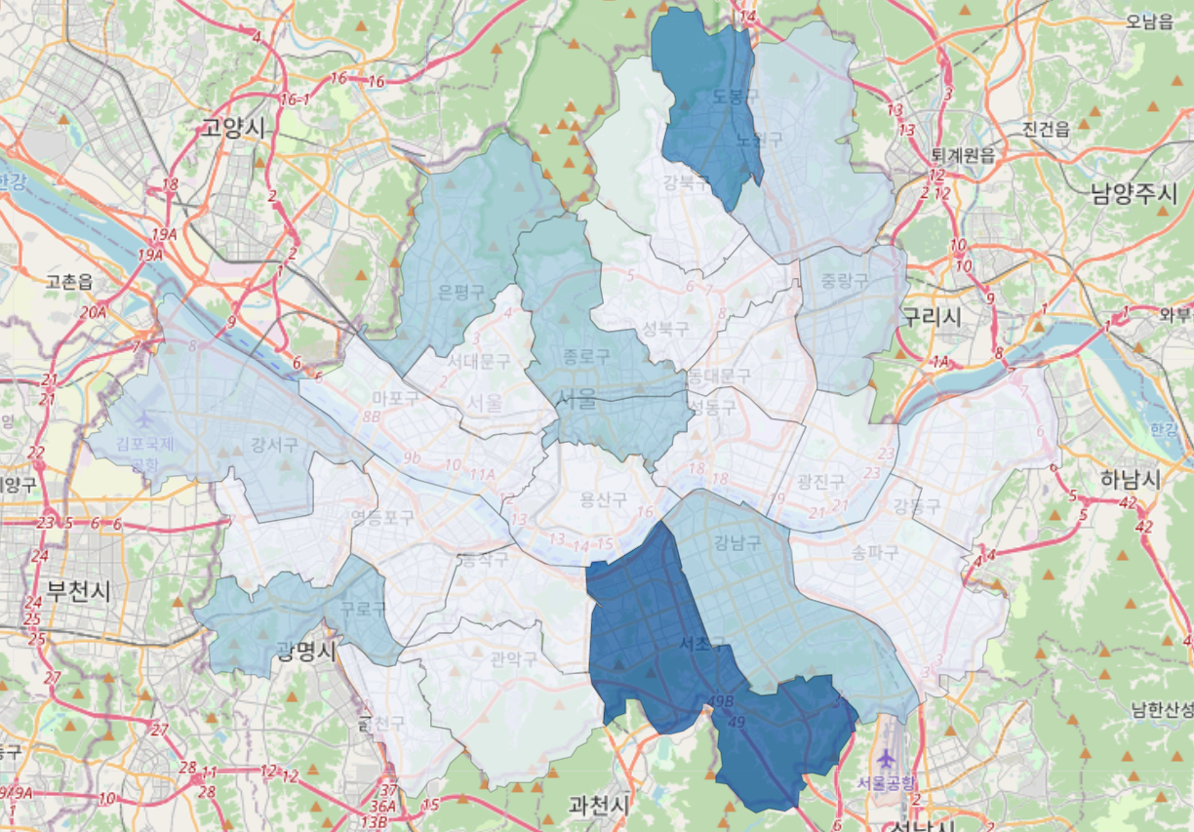
04
분석 결과의 의의 및 개선점
분석 결과 1) 서울 특별시 구별
- 버거 지수가 높은 구: 강남구, 서초구, 도봉구 등
- 서울 도심가 쪽에 매장이 몰려 있고, 큰 도로 가까이에 햄버거 매장이 많다.

Slide 17


04
분석 결과의 의의 및 개선점
개선점
단순히 버거지수 계산식으로만 분석하지 않고,
아래와 같이 더 다양한 데이터들과의 상관관계를 분석하며
버거지수가 ‘도시발전지표’ 로서 실효성이 있는지
더 세밀하게 살펴보면 좋을 것 같다.
연령별 인구 수 대비
버거매장 수
유동인구 수 대비
버거매장 수
인구수 대비
버거매장 수

Slide 18

감사합니다
뿌셔뿌셔 – 곽승현, 김은경,황동욱

